Slide 1
Lao Traditional Literature
Lecture 3: Fairy Tales
Lecturer: Somthapheuy SYVONGSAK
Academic Year 2023-2024

Slide 2

ວັນນະຄະດີພື້ນເມືອງລາວ
Lao Traditional Literature
ມະຫາວິທະຍາໄລ ສຸພານຸວົງ
ຫຼັກສູດ ຄູພາສາລາວ-ວັນນະຄະດີ
ພາກວິຊາ ຄູພາສາ
ຄະນະສຶກສາສາດ
ໂດຍ: ປທ. ສົມທະເຜີຍ ສີວົງສັກ

Slide 3

ບົດທີ 2: ເທບນິຍາຍ
1. ຄວາມໝາຍ ແລະ ຈຸດພິເສດຂອງເທບ​ນິຍາຍ .
2.ການກໍາເນີດ ແລະການຂະຫຍາຍຕົວຂອງເທບນິຍາຍ.
ເອກະສານອ້າງອີງ.

Slide 4
1.
ຄວາມໝາຍ ແລະ ຈຸດພິເສດຂອງເທບ​ນິຍາຍ
1.1
ຄວາມໝາຍຂອງເທບນິຍາຍ
ເທບນິຍາຍແມ່ນເລື່ອງເລົ່າພື້ນເມືອງທີ່ພັນລະນາ ຫຼື ເລົ່າເຖິງການປະພຶດ, ການເຄື່ອນໄຫວຂອງ ຕົວລະຄອນແຖນ, ອິນ, ພົມ ແລະ ຜີສາງ ຕາມແນວຄິດຂອງຄົນບູຮານ. ເວົ້າອີກຢ່າງໜຶ່ງວ່າ: “ນິທານ” ເລື່ອງທີ່ເວົ້າສືບຕໍ່ກັນມາເທບນິຍາຍເຊິ່ງມີຄວາມໝາຍວ່າ: ຕໍານານ ເລື່ອງລາວທີ່ເວົ້າກ່ຽວກັບເທບ ແລະ ເທວະດາ.
ກິດຈະກຳ: 1
1) ເທບນິຍາຍແມ່ນຫຍັງ?
ອ້າງຈາກ: ພູວົງ ໜໍ່ດາລາ ແລະຄະນະ (2018)

Slide 5
ເທບນິຍາຍ ແມ່ນໝາກຜົນແຫ່ງການປະດິດສ້າງວັດທະນະທຳທາງຈິດໃຈຂອງຄົນຢູ່ໃນລະບອບປະຖົມມະຊີບ(ສັງຄົມບໍ່ມີຊົນຊັ້ນ). ສະນັ້ນ, ຈິ່ງອາດເວົ້າໄດ້ວ່າໃນພື້ນຖານວັດທະນະທໍາຂອງແຕ່ລະຊາດ, ເທບນິຍາຍແມ່ນຮູບການປະດິດແຕ່ງພື້ນເມືອງທີ່ເກີດຂຶ້ນກ່ອນໝູ່. ມັນຕິດພັນກັບວຽກງານເຄື່ອນໄຫວຕົວຈິງ, ການດຳລົງຊີວິດ, ການເຊື່ອຖືຮີດຄອງປະເພນີ ແລະ ຄວາມມຸ່ງມາດປາຖະໜາຂອງຄົນເຮົາ.
ອ້າງຈາກ: ພູວົງ ໜໍ່ດາລາ ແລະຄະນະ (2018)

Slide 6
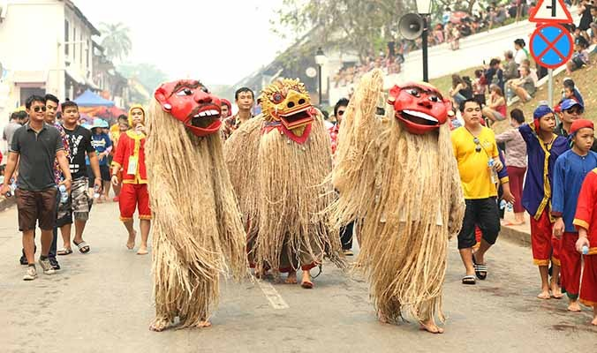
ເທບນິຍາຍບໍ່ສະເພາະແຕ່ເປັນວິທີອະທິບາຍໂລກຂອງຊາວບູຮານເທົ່ານັ້ນ, ຫາກຍັງແມ່ນການຢືນຢັນ ແລະ ສັນລະເສິນໝາກຜົນຂອງການປະດິດສ້າງວັດທະນະທຳ ແລະ ປະກອບ ສ່ວນສາຍສຳພັນ ທາງສັງຄົມ, ເພີ່ມຄວາມຮູ້ບົດຮຽນໃນດ້ານທຳມະຊາດ, ຖະນຸຖະໜອມມູນເຊື້ອດ້ານວັດທະນະທຳ, ຄຸນສົມບັດ ແລະ ຈິດສະຫງວນຄວາມງາມໃນໝູ່ປະຊາຊົນອີກດ້ວຍ.
ອ້າງຈາກ: ພູວົງ ໜໍ່ດາລາ ແລະຄະນະ (2018)

Slide 7
ເທບນິຍາຍ ຍັງແມ່ນໝາກຜົນແຫ່ງການປະດິດສ້າງວັດທະນະ ທຳທາງດ້ານຈິດໃຈຂອງຄົນທີ່ຢູ່ໃນລະບອບສັງຄົມທີ່ບໍ່ມີຊົນຊັ້ນ, ໃນພື້ນຖານວັດທະນະທຳຂອງແຕ່ລະຊາດ. ແມ່ນຮູບການປະ ດິດແຕ່ງພື້ນເມືອງທີ່ເກີດກ່ອນໝູ່, ມັນຕິດພັນກັບການ ເຄື່ອນໄຫວວຽກງານຕົວຈິງ, ການດຳລົງຊີວິດ, ການເຊື່ອຖືຮີດຄອງປະເພນີ ຄວາມມຸ່ງມາດປາດຖະໜາຂອງຄົນໃນຖານະເປັນຮູບຖານສະຕິສັງຄົມໜຶ່ງ.
ອ້າງຈາກ: ກຽງແກ້ວ ນວນນະວົງ ແລະຄະນະ (2001)

Slide 8
ເວົ້າລວມແລ້ວ ເທບນິຍາຍມີຄວາມໝາຍອັນໃຫຍ່ຫຼວງທາງດ້ານປະຫວັດສາດແຫ່ງການຂະຫຍາຍຕົວຂອງສັງຄົມມະນຸດ. ຍ້ອນວ່າເທບນິຍາຍແຕ່ລະເລື່ອງມີເນື້ອໃນສ່ອງແສງເຖິງຫົວຄິດປະດິດສ້າງ, ນ້ຳໃຈອົງອາດກ້າຫານຂອງຊາວບູຮານໃນການຕໍ່ສູ້ຕ້ານໄພທຳມະຊາດ. ພວກເຂົາມີຄວາມມຸ່ງມາດປາດຖະໜາຢາກເປັນເຈົ້າຢຶດຄອງທຳມະຊາດເພື່ອມາຮັບໃຊ້ຊີວິດຂອງຕົນເອງ.
ອ້າງຈາກ: ອ່ອນແກ້ວ ນວນນະວົງ ແລະຄະນະ (2008)

Slide 9
1.2
ຈຸດພິເສດຂອງເທບນິຍາຍ
ກິດຈະກຳ: 2
1) ເທບນິຍາຍມີຈຸດພິເສດແນວໃດ?
ໃນການຄົ້ນຄວ້າຊອກຮູ້ເທບນິຍາຍຂອງແຕ່ລະຊາດທີ່ຜ່ານມາ ເຄີຍມີທັດສະນະຫຼາຍຢ່າງແຕກຕ່າງກັນກ່ຽວກັບບັນຫາຫານກຳເນີ ແລະຂະຫຍາຍຕົວຂອງເທບນິຍາຍ, ກ່ຽວກັບຄວາມໝາຍ ແລະບັນຫາຕົ້ນຕໍຂອງເທດນິຍາຍ ແລະອື່ນໆ.
ອ້າງຈາກ: ກຽງແກ້ວ ນວນນະວົງ ແລະຄະນະ (2001)

Slide 10
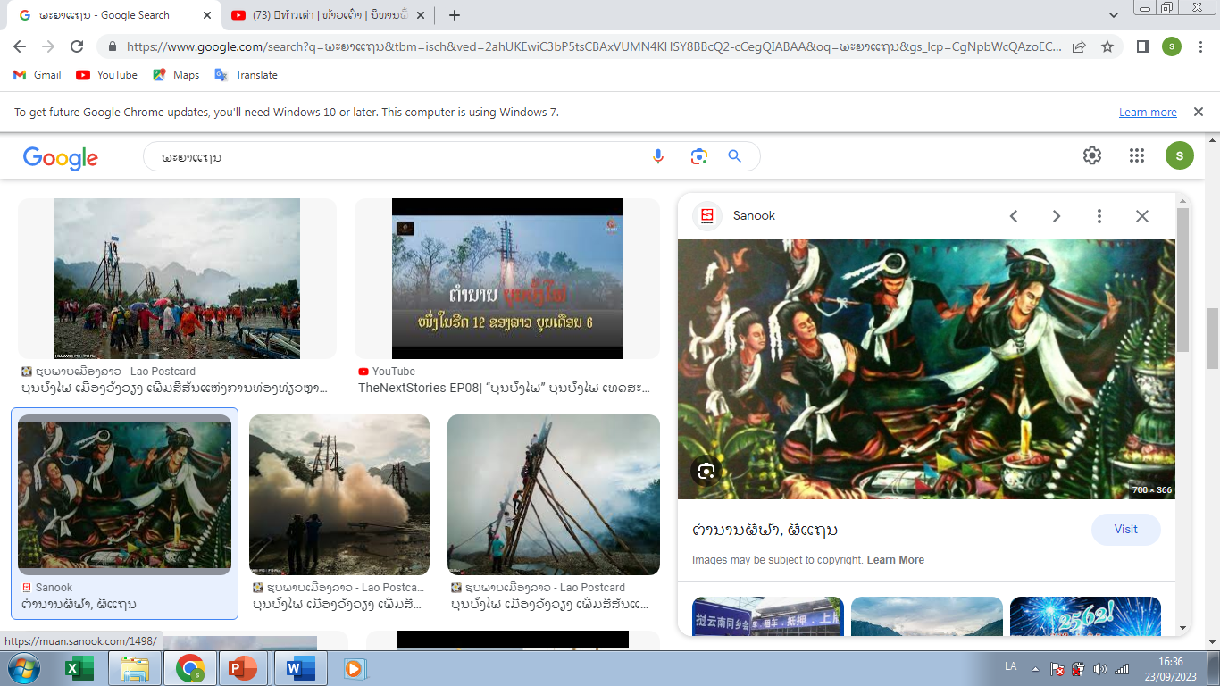
ຊາວບູຮານໄດ້ອະທິບາຍວ່າ: ທຸກສິ່ງທຸກຢ່າງ ທຳອິດແມ່ນເກີດມາຈາກການເສກສັນປັ້ນແຕ່ງດ້ວຍລິດເດດຂອງອິນ, ພົມ ແລະແຖນທັງຫຼາຍ, ແຕ່ເທບນິຍາຍພັດບໍ່ແມ່ນເກີດມາຈາກສາສະໜາ ແລະຄວາມເຊື່ອຖືຂອງຄົນເຮົາຄືພວກທີ່ເດີນຕາມລັດທິຈິດນິຍົມທີ່ເວົ້າມາ.
ອ້າງຈາກ: ກຽງແກ້ວ ນວນນະວົງ ແລະຄະນະ (2001)

Slide 11
ໃນໄລຍະຕົ້ນແມ່ນມີການຂະຫຍາຍຕົວຢ່າງອຸດົມສົມບຸນ ແຕ່ພື້ນຖານແມ່ນຮັກສາໄດ້ລັກສະນະເດີມດາ ເກົ່າແກ່ຂອງລະບອບສັງຄົມປະຖົມບູຮານ. ພ້ອມນັ້ນ ກໍມີການຂະຫຍາຍຕົວຢ່າງເປັນລະບົບ ເຊັ່ນ ເທບນິຍາຍເລຶ່ອງ “ໝາກນ້ຳເຕົ້າປຸງ”, “ປູ່ເຍີ ຍ່າເຍີ” ມັນຄົງຕົວ ແລະຂະຫຍາຍຕົວດ້ວຍຮູບການກາບກອນ ຊຶ່ງປັດຈຸບັນຍັງມີການພົວພັນກັບຄຳໂອມ ຊຶ່ງເປັນຄຳໄຫວ້ວອນບູຊາແຖນ, ອິນພົມ.
ອ້າງຈາກ: ກຽງແກ້ວ ນວນນະວົງ ແລະຄະນະ (2001)

Slide 12
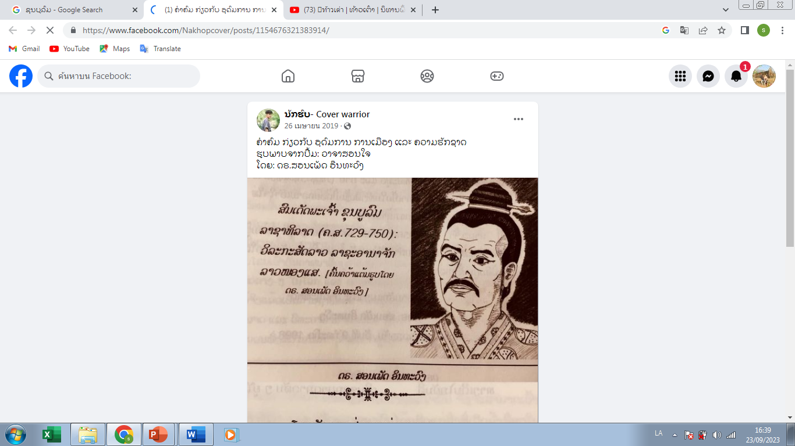
ມາຮອດປັດຈຸບັນບໍ່ຄົບຖ້ວນ, ຂາດບັ້ນຂາດຕອນ; ເທບນິຍາຍພັດມີການແຊກຊຶມປົນເປກັບປະເພດພື້ນຕຳນານ ແລະບົດເລື່ອງເກີດຂຶ້ນໃໝ່ປົນເປກັບເລື່ອງປະຫວັດສາດເຊັ່ນ ເລື່ອງ “ຂຸນບູລົມ” ເຮັດໃຫ້ເລື່ອງເຫຼົ່ານັ້ນມີລັກສະນະພື້ນຕຳນານ ແລະລັກສະນະເທບນິຍາຍ.
ອ້າງຈາກ: ກຽງແກ້ວ ນວນນະວົງ ແລະຄະນະ (2001)

Slide 13
ມາຮອດສະໄໝສັງຄົມມີຊົນຊັ້ນ, ເທບນິຍາຍໄດ້ຖືກບິດເບືອນ ແລະສວຍໃຊ້ໄປຕາມທັດສະນະຂອງຊົນຊັ້ນປົກຄອງ ແລະພວກທີ່ເຜີຍແຜ່ສາສະໜາ. ດັ່ງນັ້ນ, ຈິ່ງເຮັດໃຫ້ເທບນິຍາຍເກີດມີລັກສະນະຊົນຊັ້ນ ແລະເຫຼືອເຊື່ອງົມງວາຍ. ແຕ່ເບິ່ງເລິກໄປແລ້ວເທບນິຍາຍເກີດມາການດຳລົງຊີວິດ, ການອອກແຮງງານ ແລະການຕໍ່ສູ້ຂອງຄົນເຮົາ, ສະນັ້ນຈິ່ງມີຄຸນຄ່າສັດຈະທັດຢ່າງເລິກເຊິ່ງ.
ອ້າງຈາກ: ກຽງແກ້ວ ນວນນະວົງ ແລະຄະນະ (2002)

Slide 14
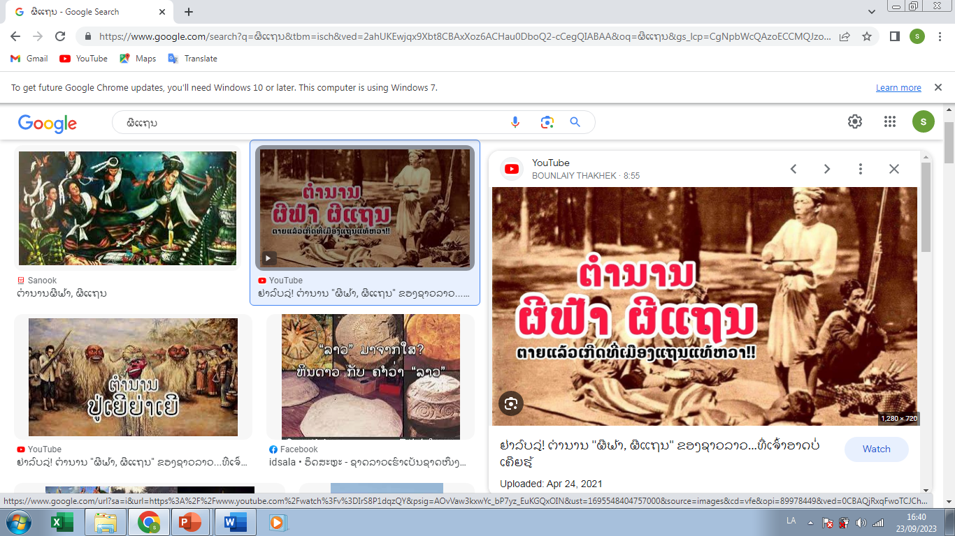
ຈຸດພິເສດອັນສຳຄັນອີກອັນໜຶ່ງຂອງເທບນິຍາຍລາວແມ່ນລະບົບຜີ, ແຖນທີ່ເປັນຕົວລະຄອນສຳຄັນປະຈຳຂອງທຸກໆເລື່ອງ. ຄົນລາວສະໄໝກ່ອນເຄີຍຄຶດ ແລະເຊື່ອວ່ານອກຈາກໂລກມະນຸດເຮົາແລ້ວຍັງມີໂລກຂອງຜີ ແລະແຖນອີກ.
ອ້າງຈາກ: ກຽງແກ້ວ ນວນນະວົງ ແລະຄະນະ (2002)

Slide 15
ນອກຈາກເມືອງລຸ່ມຍັງມີເມືອງຟ້າເມືອງແຖນ “ແຖນຢູ່ເມືອງບົນຄົນຢູ່ເມືອງລຸ່ມ”. ຄົນ ແລະຜີມີການໄປມາຫາສູ່ ແລະພົວພັນເຊິ່ງກັນ ແລະກັນຢູ່ສະເໝີ. ຄວາມຄິດແບບນີ້ບໍ່ສະເພາະແຕ່ສະແດງອອກໃນເທບນິຍາຍເທົ່ານັ້ນ, ຫາກຍັງມີຮ່ອງຮອຍຕິດພັນກັບຮີດຄອງປະເພນີ ແລະການເຊື່ອຖືຂອງປະຊາຊົນເຜົ່າຕ່າງໆມາແຕ່ດົນນານອີກດ້ວຍ.
ອ້າງຈາກ: ກຽງແກ້ວ ນວນນະວົງ ແລະຄະນະ (2002)

Slide 16
2.
ການກໍາເນີດ ແລະການຂະຫຍາຍຕົວຂອງເທບນິຍາຍ.
2.1
ການກຳເນີດຂອງເທບນິຍາຍ
ເທບນິຍາຍກຳເນີດແນວໃດ? ຂະຫຍາຍຕົວແນວໃດ? ມີຄວາມໝາຍແນວໃດ? ນີ້ແມ່ນບັນຫາໃຈກາງຂອງການຄົ້ນຄວ້າ ແລະຊອກຮູ້ກ່ຽວກັບເທບນິຍາຍຂອງແຕ່ລະຊາດ ກໍລ້ວນແຕ່ເອກະພາບກັນວ່າ ທຸກສິ່ງທຸກຢ່າງລ້ວນແຕ່ເກີດມາຈາກການເສກສັນປັ້ນແຕ່ງອັນມີລິດເດດຂອງພະອິນພະພົມ ແລະແຖນທັງຫຼາຍ.
ກິດຈະກຳ: 3
1) ເທບນິຍາຍກໍາເນີດມາຈາກໃສ?
ອ້າງຈາກ: ກຽງແກ້ວ ນວນນະວົງ ແລະຄະນະ (2001)

Slide 17
ສະນັ້ນ, ຈິ່ງສະຫຼຸບໄດ້ວ່າມັນກຳເນີດຈາກ:
- ການອອກແຮງງານ
- ຄວາມຮຽກຮ້ອງຕ້ອງການຂອງປະຊາຊົນ
- ການຕໍ່ສູ້ຕ້ານໄພທຳມະຊາດ
ໃນຕົວຈິງບັນດາເຫດການ ແລະປາກົດການທຳມະຊາດທີ່ເຄີຍມີຜົນສະທ້ອນໂດຍກົງ ເຖິງການເພີ່ມພູນຜະລິດຜົນ ແລະການດຳລົງຊີວິດຂອງຊາວບູຮານ ເຊັ່ນ ເກີດມີໄພແຫ້ແລ້ງ, ອາກາດໜາວເຢັນ, ຟ້າຮ້ອງດ ນ້ຳນອງ...
ອ້າງຈາກ: ກຽງແກ້ວ ນວນນະວົງ ແລະຄະນະ (2001)

Slide 18
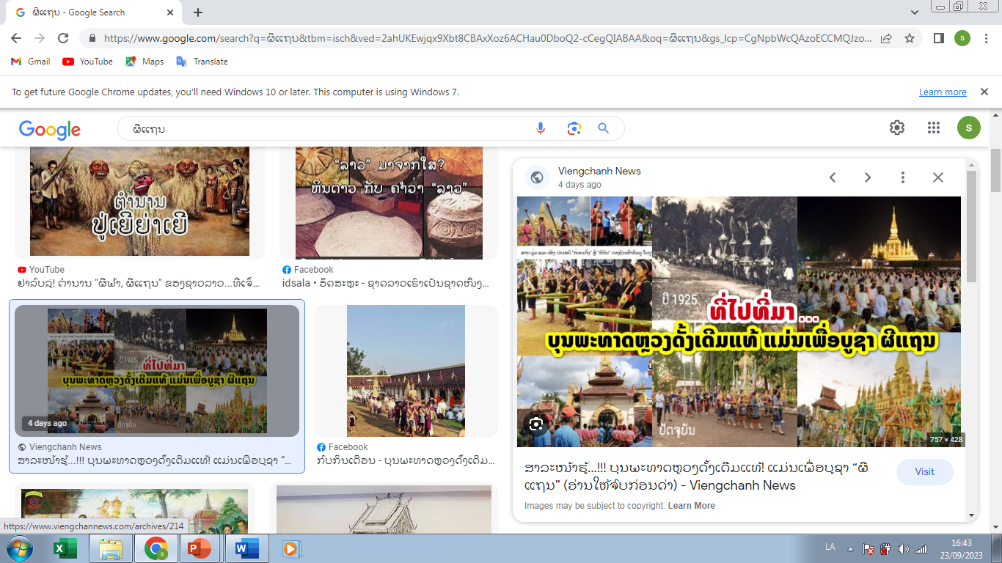
ສະນັ້ນ, ເຂົາຈິ່ງສົນໃຈ ແລະຫາວິທີອະທິບາຍເຄົ້າກຳເນີດຂອງໂລກຈັກວານເຊັ່ນ ດິນຟ້າອາກາດ, ເດືອນ, ດາວ, ຕາເວັນ, ເຄົ້າກຳ ເນີດຂອງມະນຸດ, ການເກີດ, ການຕາຍ ສິ່ງເຫຼົ່ານັ້ນເປັນສິ່ງເລິກລັບຂອງຊາວບູຮານ.
ອ້າງຈາກ: ກຽງແກ້ວ ນວນນະວົງ ແລະຄະນະ (2001)

Slide 19
ຊາວບູຮານຢາກອອກແຮງງານ ແລະຕໍ່ສູ້ຕ້ານໄພທຳມະຊາດໃຫ້ໄດ້ຮັບຜົນດີຈຳເປັນທີ່ສຸດຕ້ອງຊອກຮູ້, ສັງເກດ ແລະອະທິບາຍກ່ຽວກັບເຫດການ, ປາກົດການຂອງທຳມະຊາດເຊັ່ນ: ຝົນຕົກ, ນ້ຳນອງ, ຟ້າຜ່າ, ໄພແຫ້ງແລ້ງ, ພູຜາ, ແມ່ນໍ້າລຳເຊ ແລະສັດສາວາສິ່ງຕ່າງໆ.
ອ້າງຈາກ: ບໍ່ແສງຄໍາ ວົງດາລາ ແລະຄະນະ (1987)

Slide 20
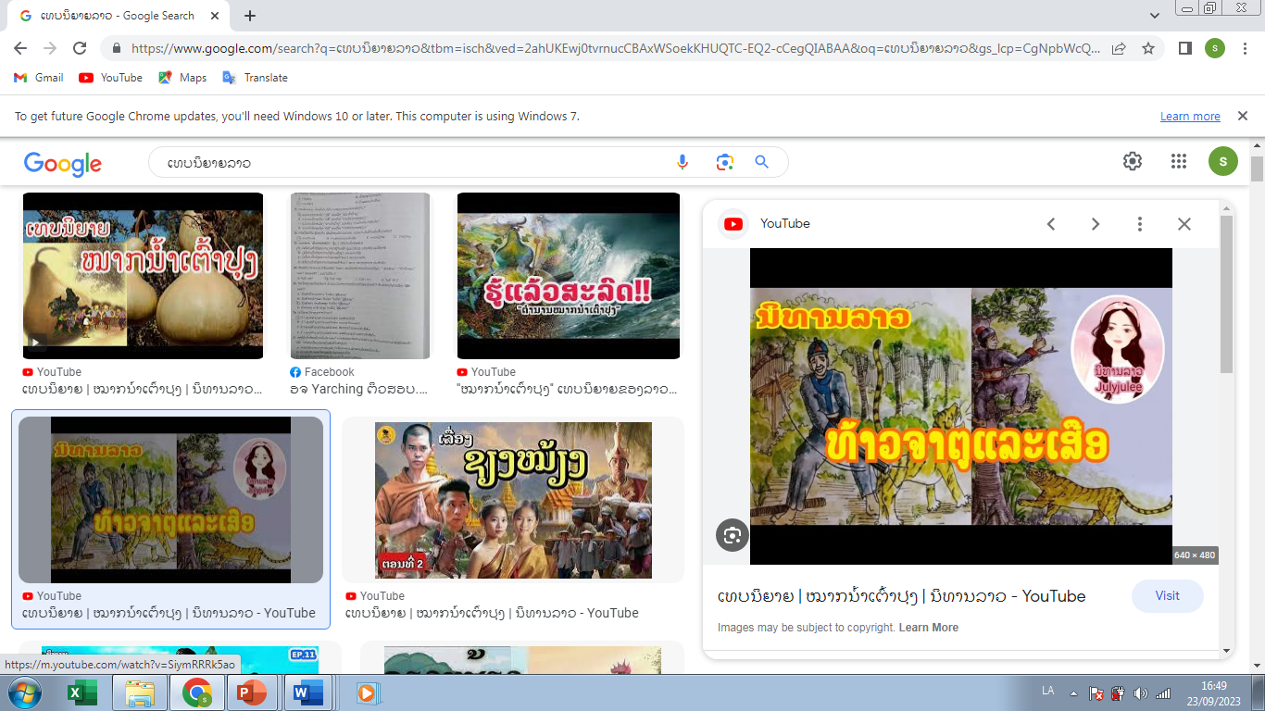
ຊາວບູຮານຍັງໄດ້ສົນໃຈ ແລະຫາວິທີອະທິບາຍກ່ຽວກັບບັນຫາທີ່ໃຫຍ່ກວ່ານີ້ອີກຄື: ກົກເຄົ້າການກຳເນີດຂອງໂລກຈັກກະວານ, ກົກເຄົ້າການກຳເນີດຂອງມະນຸດ, ຂອງຊາດ, ການເກີດການຕາຍຂອງຄົນເຮົາ ແລະອື່ນໆ.
ອ້າງຈາກ: ບໍ່ແສງຄໍາ ວົງດາລາ ແລະຄະນະ (1987)

Slide 21
ຄວາມຮັບຮູ້ ແລະການອະທິບາຍຂອງຊາວບູຮານຕໍ່ບັນຫາດັ່ງກ່າວມານັ້ນມີອັນຖືກຕ້ອງຊັດເຈນດີສົມຄວນ, ແຕ່ຄວາມຜິດພາດກໍມີຫຼາຍ, ຍ້ອນເຕັກນິກການຜະລິດຜົນຍັງຕ່ຳ ແລະຫຼ້າຫຼັງ, ຄວາມຮັບຮູ້ກ່ຽວກັບໂລກພາວະວິໄສຖືກຈຳກັດ, ແຕ່ຄວາມຮຽກຮ້ອງຕ້ອງການໃນການຊອກຮູ້, ອະທິບາຍກ່ຽວກັບເຫດການເຫຼົ່ານັ້ນພັດນັບມື້ນັບເພີ່ມຂຶ້ນ.
ອ້າງຈາກ: ບໍ່ແສງຄໍາ ວົງດາລາ ແລະຄະນະ (1987)

Slide 22
ຄວາມຮັບຮູ້ ແລະການອະທິບາຍຂອງຊາວບູຮານຕໍ່ບັນຫາດັ່ງກ່າວມານັ້ນມີອັນຖືກຕ້ອງຊັດເຈນດີສົມຄວນ, ແຕ່ຄວາມຜິດພາດກໍມີຫຼາຍ, ຍ້ອນເຕັກນິກການຜະລິດຜົນຍັງຕ່ຳ ແລະຫຼ້າຫຼັງ, ຄວາມຮັບຮູ້ກ່ຽວກັບໂລກພາວະວິໄສຖືກຈຳກັດ, ແຕ່ຄວາມຮຽກຮ້ອງຕ້ອງການໃນການຊອກຮູ້, ອະທິບາຍກ່ຽວກັບເຫດການເຫຼົ່ານັ້ນພັດນັບມື້ນັບເພີ່ມຂຶ້ນ.
ອ້າງຈາກ: ບໍ່ແສງຄໍາ ວົງດາລາ ແລະຄະນະ (1987)

Slide 23
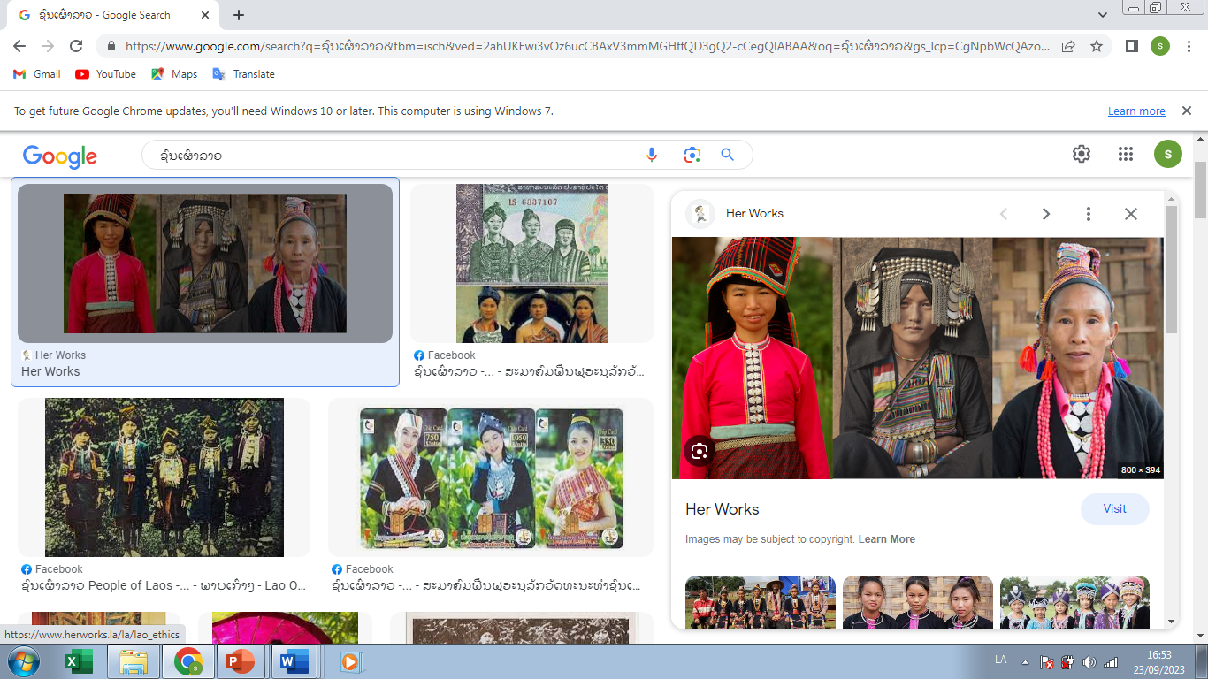
ໃນສະໄໝບູຮານມີການສູ້ຮົບຕົບຕີກັນລະຫວ່າງກຸ່ມຄົນນີ້ກັບກຸ່ມຄົນອື່ນ, ລະຫວ່າງຈຸ້ມເຈື້ອເຊື້ອສາຍນີ້ກັບຈຸ້ມເຈື້ອເຊື້ອສາຍອື່ນ. ໃນຈຳ ນວນເທບນິຍາຍຂອງລາວທີ່ເລົ່າກ່ຽວກັບຊີວິດ ແລະຜົນງານອັນດີ ເດັ່ນຂອງບັນດາບັນພະບູລຸດໃນຂະ ບວນການຕໍ່ສູ້ນັ້ນ,
ອ້າງຈາກ: ບໍ່ແສງຄໍາ ວົງດາລາ ແລະຄະນະ (1987)

Slide 24
ເລື່ອງເລົ່ານັ້ນໄດ້ຮັບການເລົ່າສືບຕໍ່ກັນມາບໍ່ສະເພາະແຕ່ຖືກກັບຄວາມເປັນຈິງເທົ່ານັ້ນ ແຕ່ຫາກຍັງມີການເສກສັນປັ້ນແຕ່ງ ແລະເວົ້າໂຍກໃສ່ຕາມຄວາມເຂົ້າໃຈຂອງຜູ້ເລົ່າ, ເຮັດໃຫ້ເລື່ອງທີ່ມີຈິງກາຍເປັນເລື່ອງທີ່ມີລັກສະນະເຫຼືອເຊື່ອ, ມະຫັດສະຈັນ, ບັນດາບັນພະບູລຸດເຫຼົ່ານັ້ນໄດ້ຮັບການເຊື່ອຖືຮັກແພງ ແລະຍົກຍ້ອງເທົ່າທຽມກັບຕົວລະຄອນແຖນຕາມຄວາມຄິດ ແລະຄວາມເຊື່ອຖືຂອງຄົນສະໄໝກ່ອນ.
ອ້າງຈາກ: ບໍ່ແສງຄໍາ ວົງດາລາ ແລະຄະນະ (1987)

Slide 25
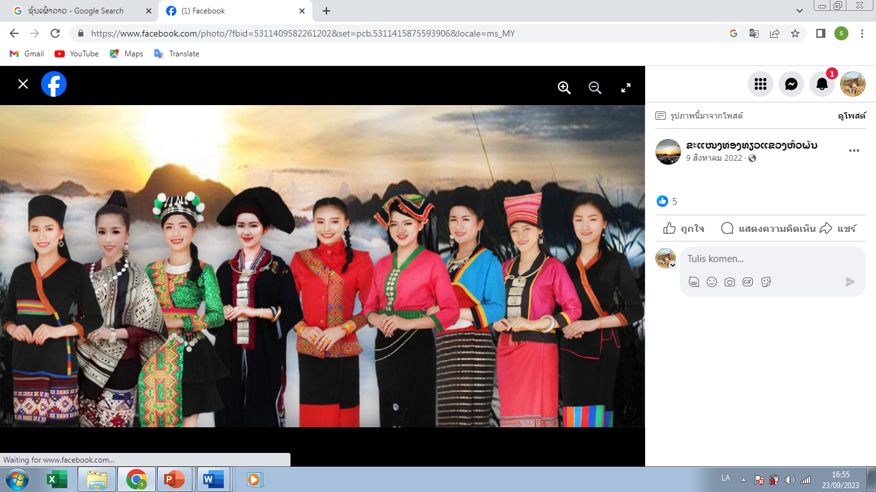
ເທບນິຍາຍຊາດຕ່າງໆມີລະດັບການຂະຫຍາຍຕົວແຕກຕ່າງກັນ, ເທບນິຍາຍຂອງລາວອຸດົມສົມບູນ ແລະ ໃນດ້ານພື້ນຖານຍັງຮັກສາລັກສະນະເດີມ, ເກົ່າແກ່ ແລະ ເປັນລະບົບສາຍໃຍສົມຄວນເຊັ່ນ: ລະບົບເທບນິຍາຍ ໝາກນ້ຳເຕົ້າປຸງ, ລະບົບເທບນິຍາຍປູ່ເຍີຍ່າເຍີ ແລະ ອື່ນໆ.
ອ້າງຈາກ: ບໍ່ແສງຄໍາ ວົງດາລາ ແລະຄະນະ (1987)

Slide 26
ລະບົບເທບນິຍາຍເຫຼົ່ານີ້ເບື້ອງຕົ້ນອາດເປັນບົດເລື່ອງທີ່ເລົ່າສູ່ກັນຟັງພາຍໃຕ້ຈຸ້ມເຊື້ອສາຍໃຜລາວເທົ່ານັ້ນເຊັ່ນ: ເທບນິຍາຍປູ່ເຍີຍ່າເຍີອາດຈະແມ່ນບົດເລື່ອງເລົ່າກ່ຽວກັບບັນພະບູລຸດຜູ້ທີ່ເກັ່ງກ້າ ແລະ ມີຄວາມດີຫຼາຍສໍາລັບເຜົ່າລາວໃນຄ່າວກ່ອນ. ມາຮອດສະໄໝຂຸນບູລົມໄດ້ມີການສ່ອງແສງເຖິງຮ່ອງຮອຍໃນການກະກຽມກໍ່ຕັ້ງເມືອງບູຮານທີ່ຊຽງດົງຊຽງທອງ.
ອ້າງຈາກ: ບໍ່ແສງຄໍາ ວົງດາລາ ແລະຄະນະ (1987)

Slide 27
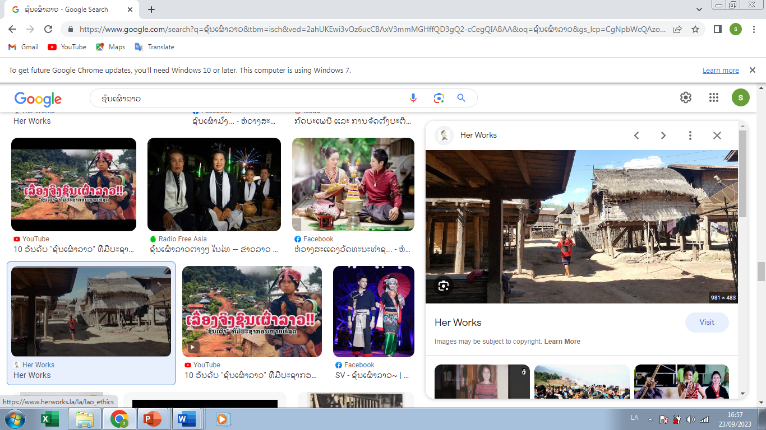
ເວົ້າລວມແລ້ວເທບນິຍາຍເກີດມາຈາກການດຳລົງຊີວິດ, ການອອກແຮງງານ ແລະ ການຕໍ່ສູ້ຂອງຄົນເຮົາ. ສະນັ້ນ, ເຖິງຈະມີລັກສະນະເຫຼືອເຊື່ອ ແລະ ມະ ຫັດສະຈັນແຕ່ກໍ່ມີຄຸນຄ່າສັດຈະທັດຢ່າງເລິກເຊິ່ງ.
ອ້າງຈາກ: ບໍ່ແສງຄໍາ ວົງດາລາ ແລະຄະນະ (1987)

Slide 28
2.2
ການຂະຫຍາຍຕົວຂອງເທບນິຍາຍ
ກິດຈະກຳ: 3
1) ເທບນິຍາຍຂະຫຍາຍຕົວແນວໃດ?
ເຖິງແມ່ນວ່າແຕ່ກ່ອນເທບນິຍາຍຂອງລາວເຮົາອຸດົມສົມບູນເປັນລະບົບ ແລະ ຂະຫຍາຍຕົວໄດ້ດີກໍຕາມ. ແຕ່ຍ້ອນຂາດຄວາມເອົາໃຈໃສ່ເກັບກຳ ແລະ ທ້ອນໂຮມບັນດາບົດເຫຼົ່ານັ້ນໄວ້. ສະນັ້ນ, ຈຶຶ່ງມີການຕົກເຮ່ຍເສຍຫາຍຫຼາຍທີ່ສຸດ.
ອ້າງຈາກ: ກຽງແກ້ວ ນວນນະວົງ ແລະຄະນະ (2001)

Slide 29
ລະບົບເທບນິຍາຍນ້ຳເຕົ້າປຸງ, ເທບນິຍາຍປູ່ເຍີຍ່າເຍີເຊິ່ງໄດ້ຈົດກ່າຍຖ່າຍທອດໄວ້ໃນປຶ້ມໜັງສືພົງສາວະດານລາວໃນຕຳນານຫຼວງພະບາງ, ໃນໜັງສືນິທານຂຸນບູລົມ... ເຫຼົ່ານີ້ບໍ່ເປັນລະບົບຄົບຖ້ວນຄືດັ່ງສະໄໝເທບນິຍາຍພວມຂະຫຍາຍຕົວຢູ່ນັ້ນ. ຊ້ຳບໍ່ໜຳຍັງມີການສັບປົນຄົນເລລະຫວ່າງບົດເລື່ອງທີ່ຈົດກ່າຍໄວ້ນັ້ນອີກດ້ວຍ.
ອ້າງຈາກ: ບໍ່ແສງຄໍາ ວົງດາລາ ແລະຄະນະ (1987)

Slide 30
ນອກຈາກນັ້ນ, ໃນສະໄໝລາວເລີ່ມມີຮ່ອງຮອຍໃນການກະກຽມກໍ່ຕັ້ງເມືອງບູຮານ, ເທບນິຍາຍຂອງລາວເຮົາພັດມີການແຊກຊ້ອນປົນເປກັນກັບພື້ນສືບທີ່ຫາກໍເກີດຂຶ້ນ ເພື່ອສ່ອງແສງເຖິງບັນຫາເຫດການປະຫວັດສາດໃນເວລານັ້ນເຊັ່ນ: ພື້ນຂຸນບູລົມ ທັງມີລັກສະນະເທບນິຍາຍ, ທັງມີລັກສະນະພື້ນສືບ, ຍິ່ງໄປກວ່ານັ້ນນັກຄົ້ນຄວ້າບາງຄົນຍັງຖືວ່າພື້ນຂຸນບູລົມເປັນເລື່ອງທີ່ມີຈິງໃນປະຫວັດສາດ.
ອ້າງຈາກ: ບໍ່ແສງຄໍາ ວົງດາລາ ແລະຄະນະ (1987)

Slide 31
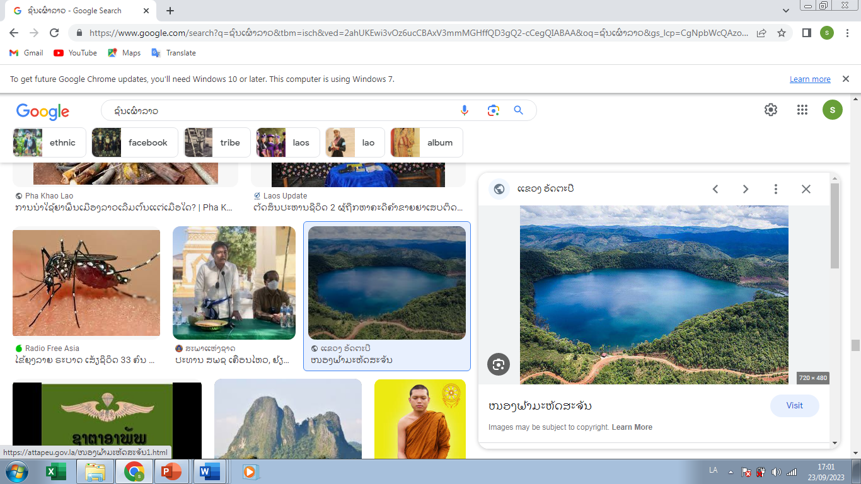
ມາຮອດສະໄໝສັງຄົມມີຊົນຊັ້ນ, ໂດຍສະເພາະແມ່ນລະບອບສັງ ຄົມສັກດິນາທີ່ສວຍໃຊ້ສາສະໜາ ເປັນເຄື່ອງມືຮັບໃຊ້ສິດຜົນປະ ໂຫຍດກົດຂີ່ຂູດຮີດຂອງເຂົານັ້ນ, ເທບນິຍາຍຂອງລາວເຮົາມີການປ່ຽນແປງຫຼາຍຢ່າງ.
ອ້າງຈາກ: ບໍ່ແສງຄໍາ ວົງດາລາ ແລະຄະນະ (1987)

Slide 32
ເນື້ອໃນຄວາມໝາຍບົດເລື່ອງບາງເທື່ອກໍມີການຜັນເເປໄປຕາມທັດສະນະຂອງຊົນຊັ້ນປົກຄອງ ແລະ ທັດສະນະສາສະໜາພຸດ. ຈຸດປະສົງຂອງການຈົດກ່າຍຖ່າຍທອດເອົາບາງບົດເທບນິຍາຍຜ່ານມານັ້ນກໍ່ເພື່ອອະທິບາຍປະຫວັດສາດຂອງຊາດເຮົາຕາມທັດສະນະຂອງຊົນຊັ້ນສັກດິນາ.
ອ້າງຈາກ: ບໍ່ແສງຄໍາ ວົງດາລາ ແລະຄະນະ (1987)

Slide 33
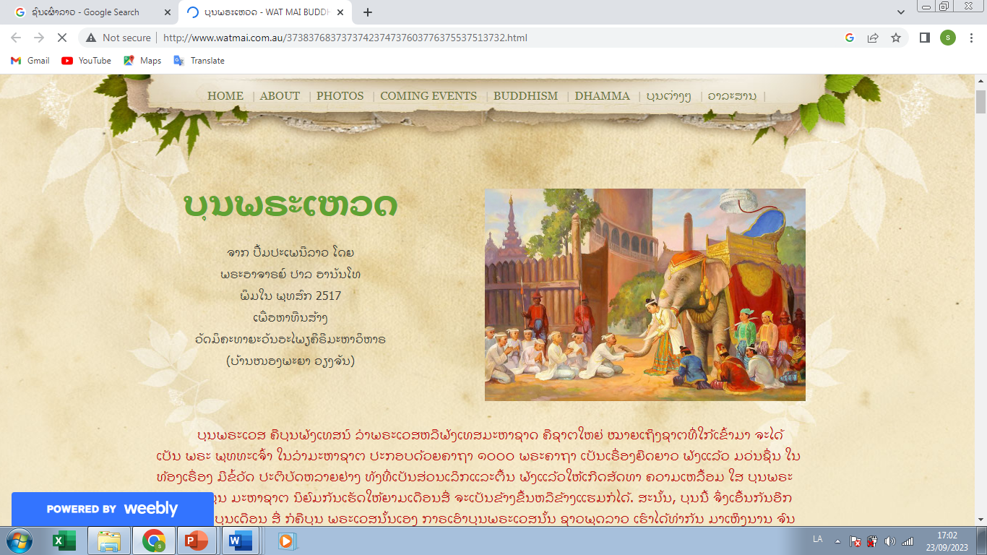
ຊົນຊັ້ນຜູ້ປົກຄອງ ແລະ ສ້າງພື້ນຖານອັນສົມເຫດສົມຜົນໃຫ້ແກ່ການເຊື່ອຖືແບບງົມງວາຍ ແລະ ຮີດຄອງປະເພນີຕ່າງໆທີ່ສອດຄ່ອງກັບສິດຜົນປະໂຫຍດຂອງພວກສັກດິນາເອງ.
ອ້າງຈາກ: ບໍ່ແສງຄໍາ ວົງດາລາ ແລະຄະນະ (1987)

Slide 34
ເອກະສານອ້າງອີງ
ກຽງແກ້ວ ນວນນະວົງ ແລະຄະນະ. (2001). ວັນນະຄະດີລາວ ລະຫັດ 630LI222. ວິທະຍາໄລ ວິທະຍາສາດ ພື້ນຖານ. ຄະນະອັກສອນສາດ. ມະຫາວິທະຍາໄລແຫ່ງຊາດ.
ອ່ອນແກ້ວ ນວນນະວົງ ແລະຄະນະ. (2008). ແບບຮຽນວັນນະຄະດີຊັ້ນມັດທະຍົມສຶກ ສາ ປີທີ ສີ່. ກະຊວງສຶກສາທິການ. ສະຖາບັນຄົ້ນຄວ້າວິທະຍາສາດການສຶກສາ.
ກຽງແກ້ວ ນວນນະວົງ ແລະຄະນະ. (2002). ວັນນະຄະດີພື້ນເມືອງ 1 ລະຫັດ 630LLI 322. ຄະນະອັກສອນສາດ. ມະຫາວິທະຍາໄລແຫ່ງຊາດ
ບໍ່ແສງຄຳ ວົງດາລາ ແລະຄະນະ. (1987). ວັນນະຄະດີລາວ. ກະຊວງສຶກສາທິການ. ສະຖາບັນຄົ້ນຄວ້າວິທະຍາສາດສັງຄົມ.
ພູວົງ ໜໍ່ດາລາ ແລະຄະນະ. (2018). ວັນນະຄະດີພື້ນເມືອງ. ຄະນະສຶກສາສາດ. ມະຫາວິ ທະຍາໄລ ສຸພານຸວົງ.

Slide 35


